Slide 1
Đề tài: TÌM ĐƯỜNG ĐI NGẮN NHẤT CHO ROBOT TRONG MÔI TRƯỜNG ĐỘNG BẰNG THUẬT TOÁN VẾT DẦU LOANG
BÁO CÁO LUẬN ÁN TỐT NGHIỆP
Sinh viên thực hiện: Lê Như
Giảng viên hướng dẫn: Nguyễn Dũng

Slide 2
Nội Dung
Mục tiêu ý nghĩa
Tổng quan về đề tài.
Giới thiệu thuật toán
Mô tả thuật toán
Loang
Hướng đi và di chuyển
Giải quyết tình huống khi xảy ra va chạm
Tài liệu tham khảo
Demo chương trình
Kết luận và hướng phát triển

Slide 3
Mục Tiêu ý nghĩa đề tài
Làm rõ ý tưởng cơ chế hoạt động của thuật toán vết dầu loang.
Ứng dụng thuật toán vào robo lau dọn trong môi trường động.

Slide 4
Giới thiệu thuật toán Loang
Nguyên lý hoạt động giống với vệt dầu loang. Từ một vệt dầu nhỏ sẽ được loang ra xung quanh.
Thuật toán loang trên ma trận sẽ duyệt qua một điểm trên ma trận sau đó duyệt sang các điểm lân cận.

Slide 5
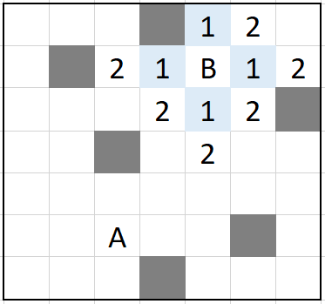
Loang
Mô tả thuật toán
Cho 2 điểm A và B trong một mặt phẳng.
Vệt loang bắt đầu từ điểm B

Slide 6
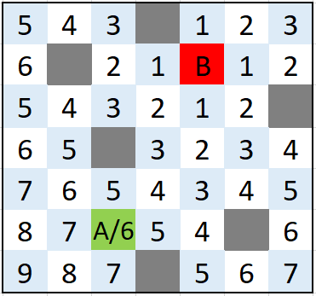
Kết quả của quá trình loang

Slide 7
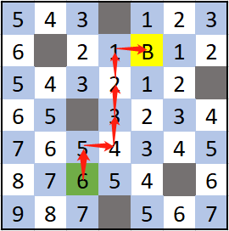
Di chuyển
Robot bắt đầu di chuyển tới những điểm có chi phi nhỏ hơn chi phí ở vị trí đứng hiện tại
Dừng lại khi không tìm thấy vị trí nào nhỏ hơn

Slide 8
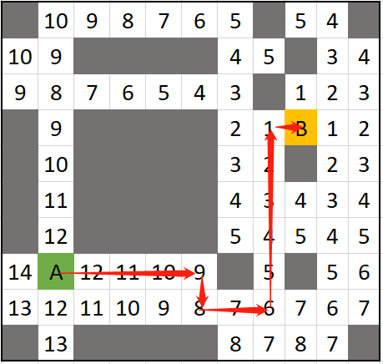
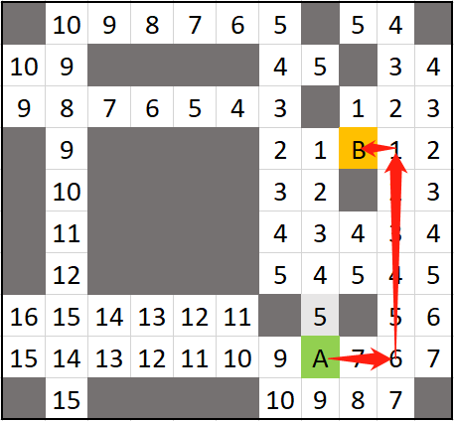
Va chạm với vật cản tĩnh

Slide 9
Kết luận
Kết quả đạt được
Tối ưu được quãng đường tối ưu cần thiết để di chuyển tới đích
Triển khai được trên nhiều robo trong một môi trường
Robot tự động triển khai các trường hợp khi xảy ra va chạm trong quá trình di chuyển.
Chương trình demo giải quyết tương đối các tình huống thường gặp trong cuộc sống.

Slide 10
Kết luận
Hạn chế
Phương pháp này dừng lại ở mức độ mô phỏng thuật toán trên máy tính chưa được áp dụng thực tế.
Thuật toán còn nhiều mặt hạn chế. Phụ thuộc vào nhiều thiếu bị ngoại vi. Điều này làm tăng chi phí sản xuất.
Sử dụng camera để quét bản đồ cho robo thì những vật cản như gầm bàn sẽ bị cho là không thể di chuyển.

Slide 11
Kết luận
Hướng phát triển
Áp dụng thuật toán vào robo lau dọn thực được trang bị cảm biến và kết hợp với camera giám sát gia đình và thiết lập của người dùng cho ra một bản đồ di chuyển hợp lý và ít chi phí hơn.

Slide 12
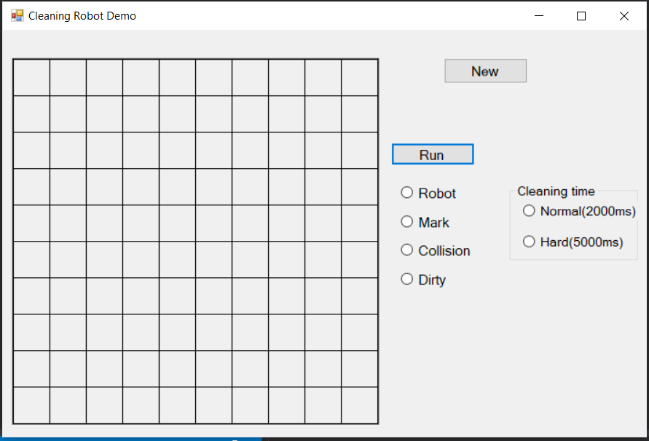
DEMO
Giao diện chương trình demo

Slide 13
Tài liệu tham khảo
https://blog.vietanhdev.com/posts/thuat-toan-loang-trong-do-min/ thuật toán vết dầu loang trong game dò mìn
https://phamngochieu.wordpress.com/2016/01/08/thuat-toan-vet-dau-loang/ . thuật toán vết dầu loang trong xử lí ảnh
Các tài liệu văn bản có liên quan …

